Slide 1

Курсовой проект «Электронная энциклопедия самолётов»
Подготовил:
учащийся Оршанского колледжа ВГУ имени П.М Машерова
Хлебко Павел Дмитриевич, группа 2ПОИС24
ОКВГУ

Slide 2
ОКВГУ
Постановка задачи

Slide 3
Цель
Курсового проектирования
Цель курсового проектирования заключается в закреплении, углублении и систематизации теоретических знаний и практических навыков, полученных в ходе изучения учебного предмета «Основы алгоритмизации и программирования», формировании навыков самостоятельного решения поставленных задач, а также в разработке программного средства «Электронная энциклопедия самолётов», предназначенного для хранения, систематизации и просмотра информации о различных моделях самолётов.
ОКВГУ

Slide 4
Задачи
Курсового проектирования
Для достижения поставленной цели были определены следующие задачи:
рассмотреть аналогичные по теме проекта программы;
изучить и проанализировать предметную область проекта;
определить технологии разработки ПО;
разработать структуру и интерфейс программного средства;
определить используемые технологии разработки программного обеспечения;
разработать программное средство;
провести тестирование программного средства.
Объектом исследования являются информационные системы, предназначенные для хранения и представления справочной информации. Предметом исследования является разработка программного средства для хранения и отображения информации о моделях самолётов.
ОКВГУ

Slide 5
Актуальность
Курсового проектирования
Актуальность курсового проектирования состоит в том, что в современном мире постоянно растет объем информации, и возникает необходимость в ее структурировании и удобном представлении. Проанализировав предметную область, была обнаружена проблема с поиском информации о конкретной модели самолёта у сторонних сайтов: только один ресурс выдает полные данные, остальные предоставляют неполную информацию. Также электронных энциклопедий самолётов единицы. Огромную важность приобретают вопросы создания локальных справочных систем, позволяющих пользователю быстро находить необходимые сведения без подключения к интернету. В связи с этим, разработка «Электронной энциклопедии самолётов» становится особенно значимой для образовательных и научных целей, а также для всех, кто интересуется авиацией.
ОКВГУ

Slide 6
Область применения
Разработанной программы
Область применения результатов данного исследования охватывает множество сфер деятельности. Разрабатываемое программное средство может использоваться в образовательных учреждениях при изучении авиационной техники, студентами и учащимися при подготовке рефератов и учебных проектов, преподавателями при проведении занятий, а также пользователями, интересующимися историей и развитием авиационной техники. Кроме того, результаты могут быть полезны для проведения научных и исследовательских проектов в области авиации.
ОКВГУ

Slide 7
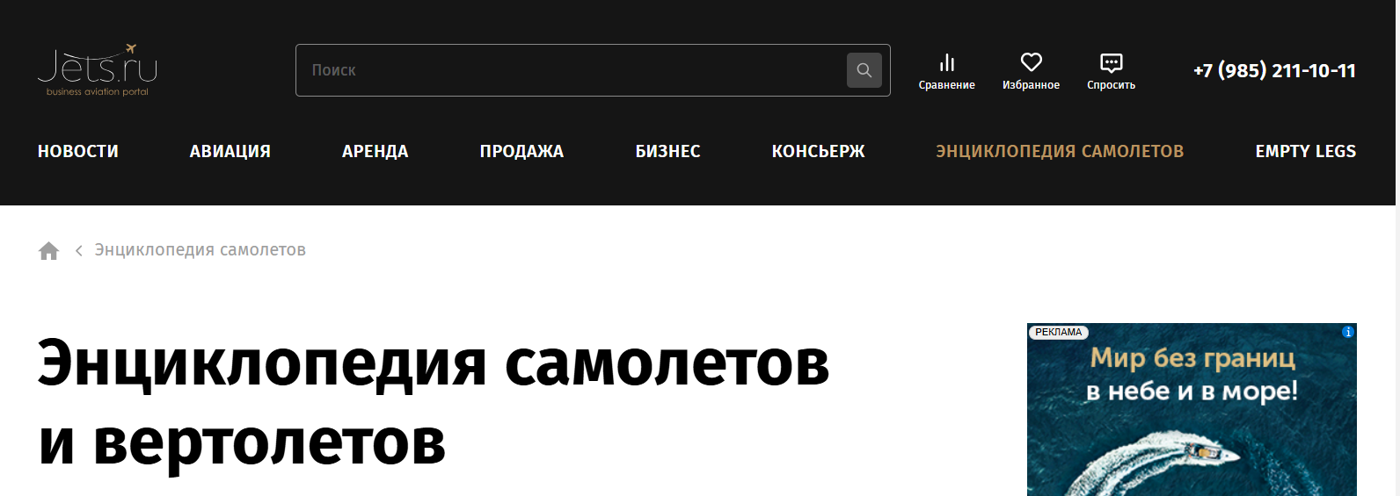
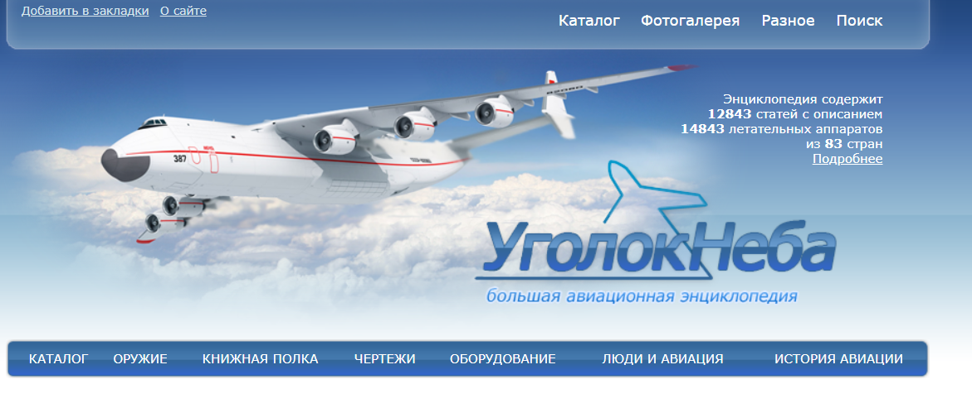
Аналоги
Разработанной программы
Программа 1 – веб-сайт jets.ru «Энциклопедия самолётов и вертолётов»
Программа 2 – веб-сайт airwar.ru «Уголок Неба- Большая авиационная энциклопедия»
jets.ru – многофункциональный сайт в главном меню которого представлены: новости в мире авиации, аренда и продажа самолётов, энциклопедия самолётов и рейсы. Во вкладке энциклопедия самолётов предоставлен перечень самолётов, а при нажатии на определённую модель покажут её: высоту, а также длину и ширину салона, дальность полёта, максимальный взлётный вес, максимальное число пассажиров, крейсерскую скорость, максимальную высота полета, длину самолета (м).
airwar.ru – веб-сайт в каталоге которого представлены самолёты различны по назначению и годам производства. Для каждого самолёта представлены: разработчик, страна производства, первый полёт, тип самолёта, фотография и описание.

Slide 8

Проектирование
ОКВГУ

Slide 9
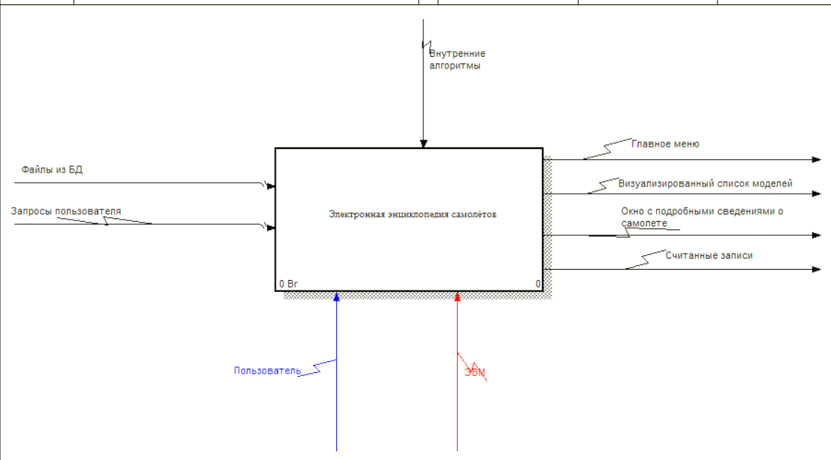
Диаграмма IDEF0

Slide 10
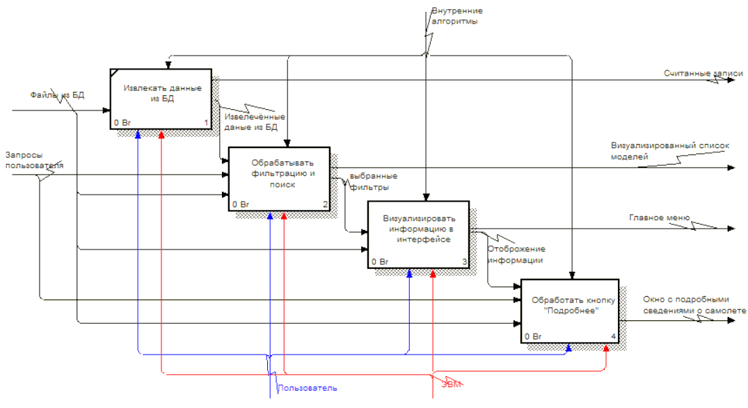

Slide 11
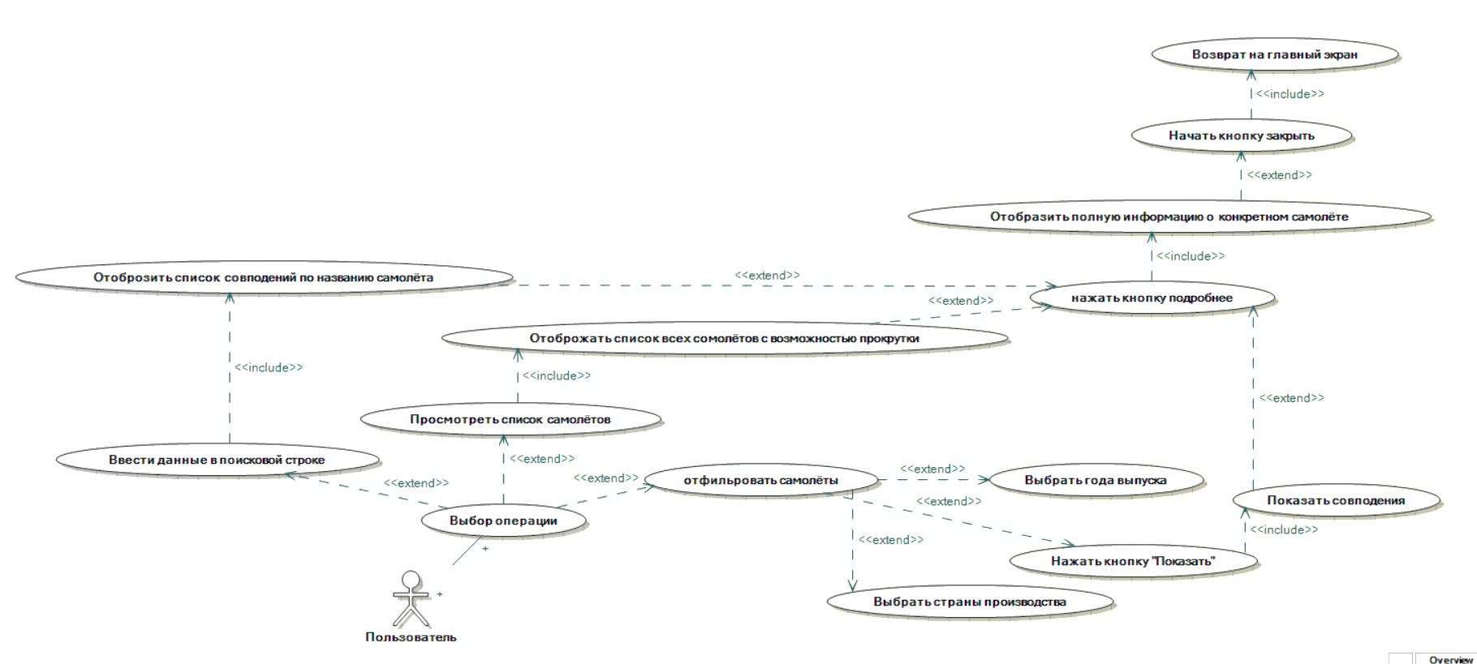
Диаграмма USE-CASE

Slide 12
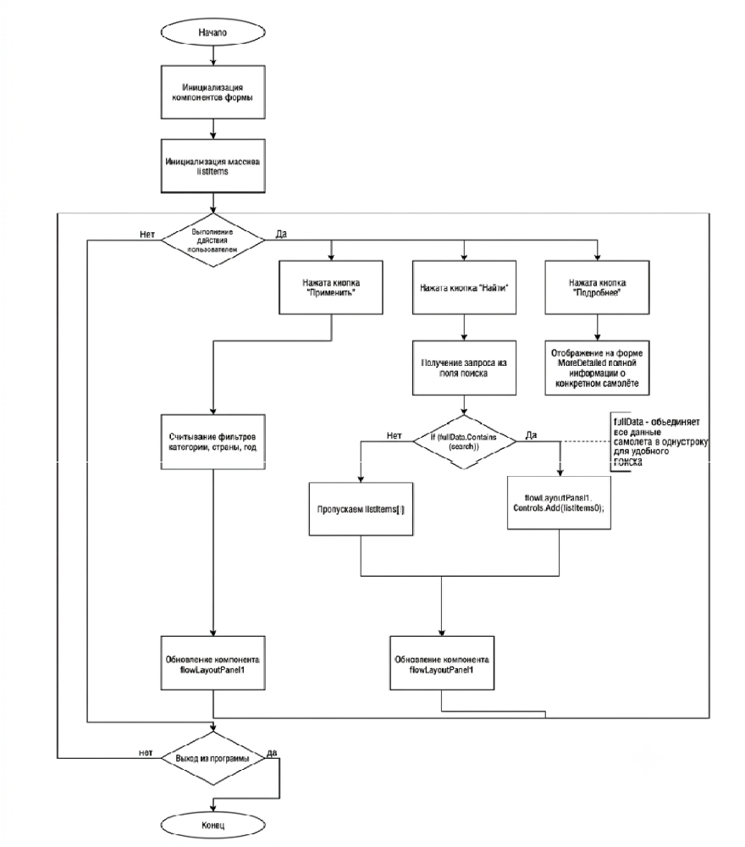








Схема алгоритма
Инициализация
Загрузка компонентов формы и массива данных.
Считывание фильтров
Получение значений категории, страны, года и пр.
Обработка поиска
Проверка условий и поиск совпадений в строке.
Обновление UI
Визуализация списка моделей в интерфейсе.

Slide 13
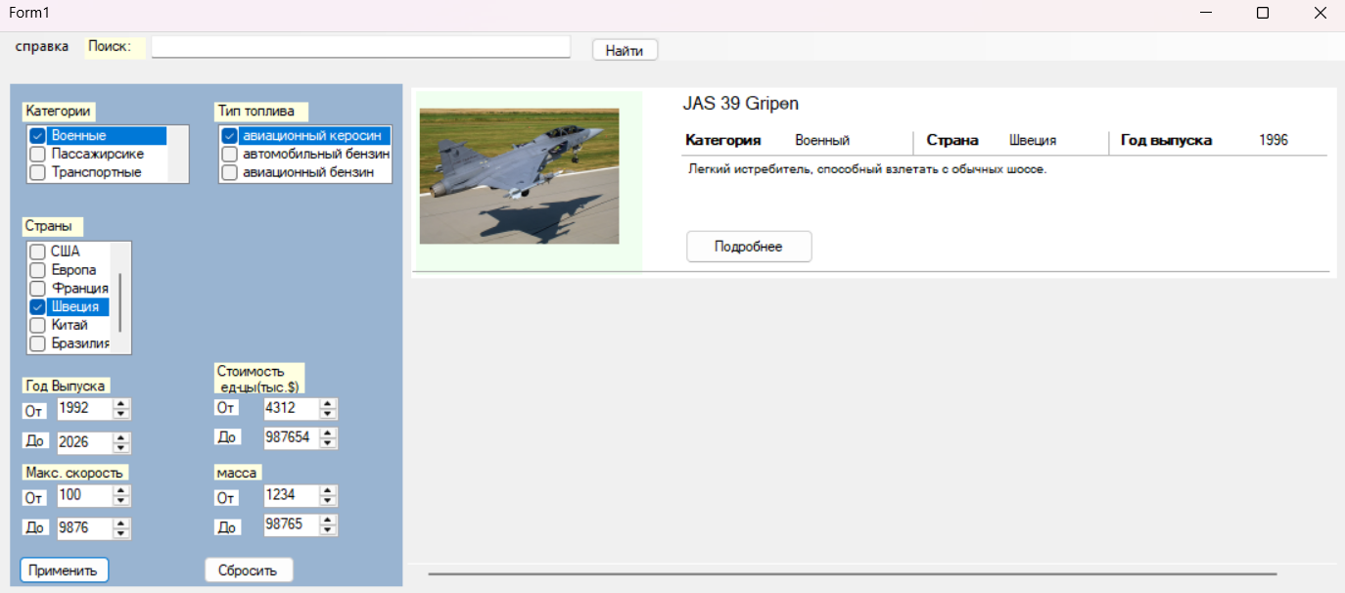
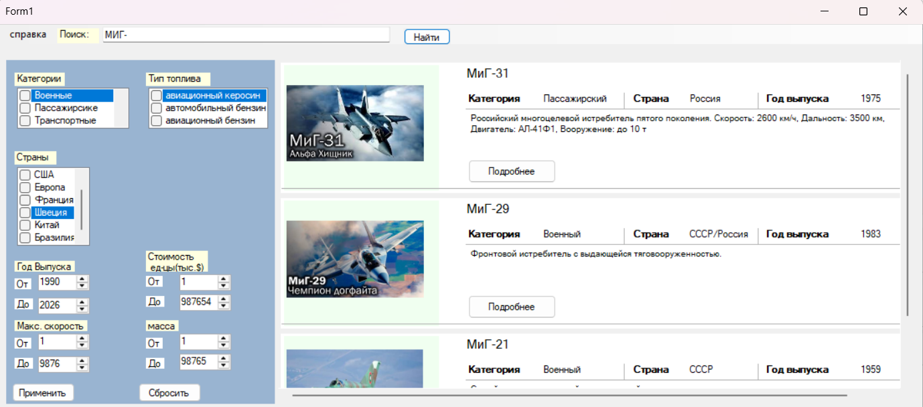
Тестирование разработанного приложения
Тестирование корректности работы панели фильтрации.
Тестирование корректности работы строки поиска.

Slide 14
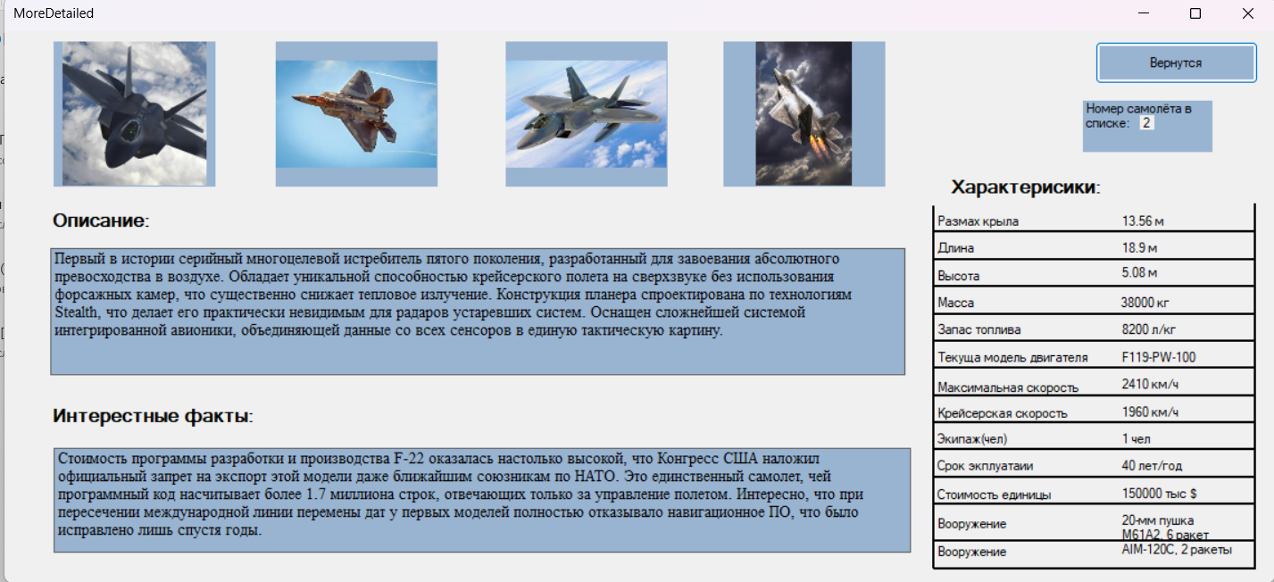
Тестирование разработанного приложения
Тестирование отображения ока с подробной информацией о конкретном самолёте.

Slide 15

Демонстрация разработанного приложения

Slide 16
Спасибо за внимание!

